Slide 1
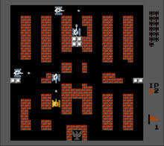
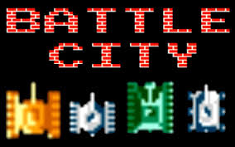
Battle-City REMAKE
Гра "Battle City" "Battle City" - це відома аркадна гра, розроблена компанією Namco і випущена у 1985 році для аркадних автоматів та консолі Nintendo Entertainment System (NES). Гра оточена класичною історією, де гравець керує військовим танком, який захищає свою базу від хвиль ворожих танків. Сюжет полягає в тому, що вороги намагаються заволодіти базою, і гравець повинен завдавати шкоди ворожим танкам і перешкодам, щоб захистити свою базу.

Slide 2
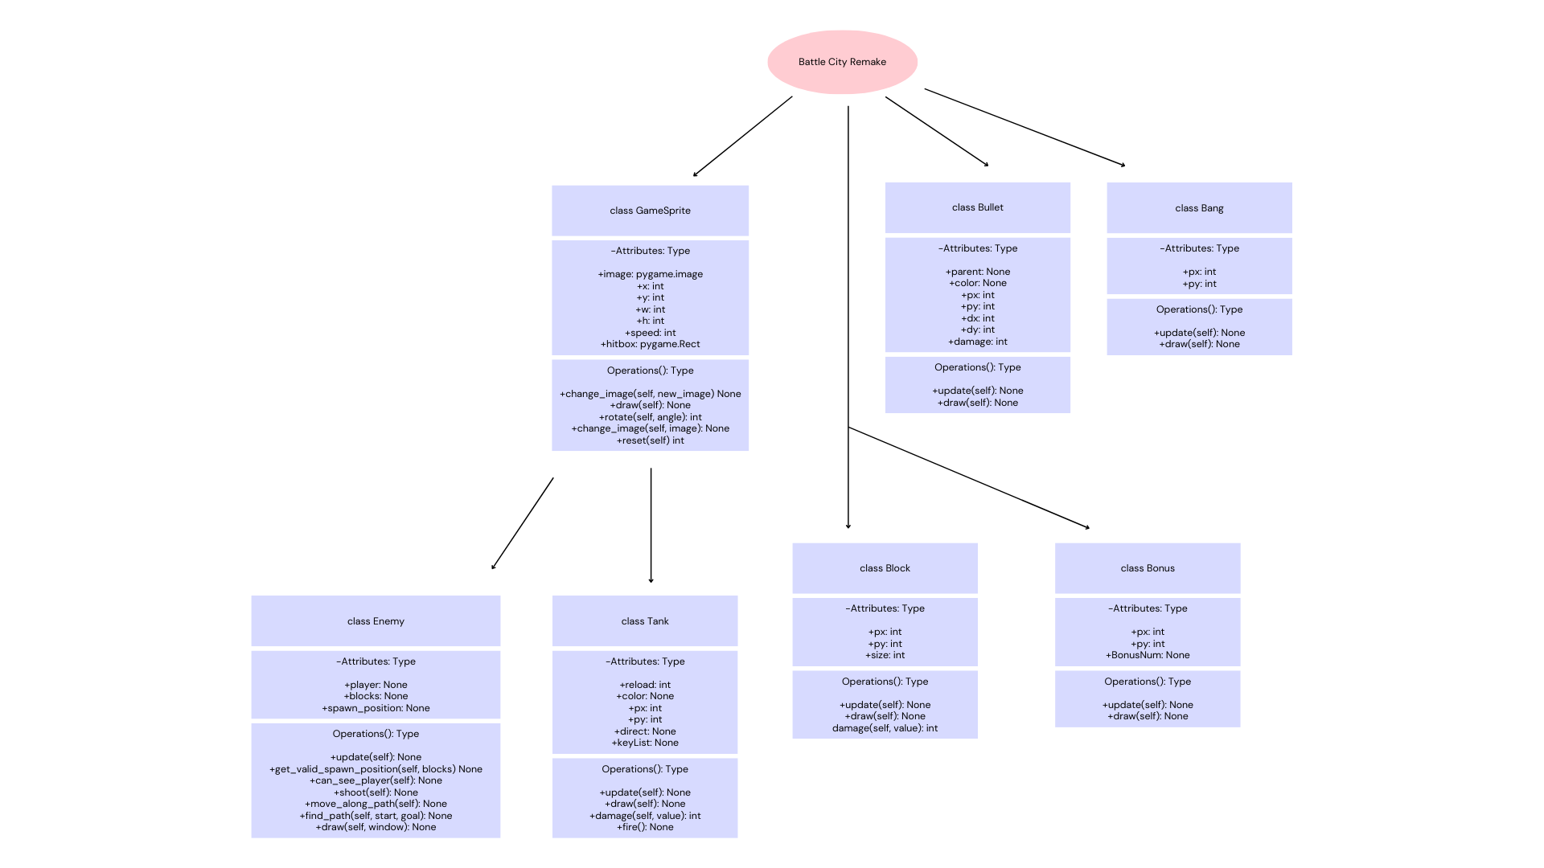
Діаграма за якою ми працювали

Slide 3
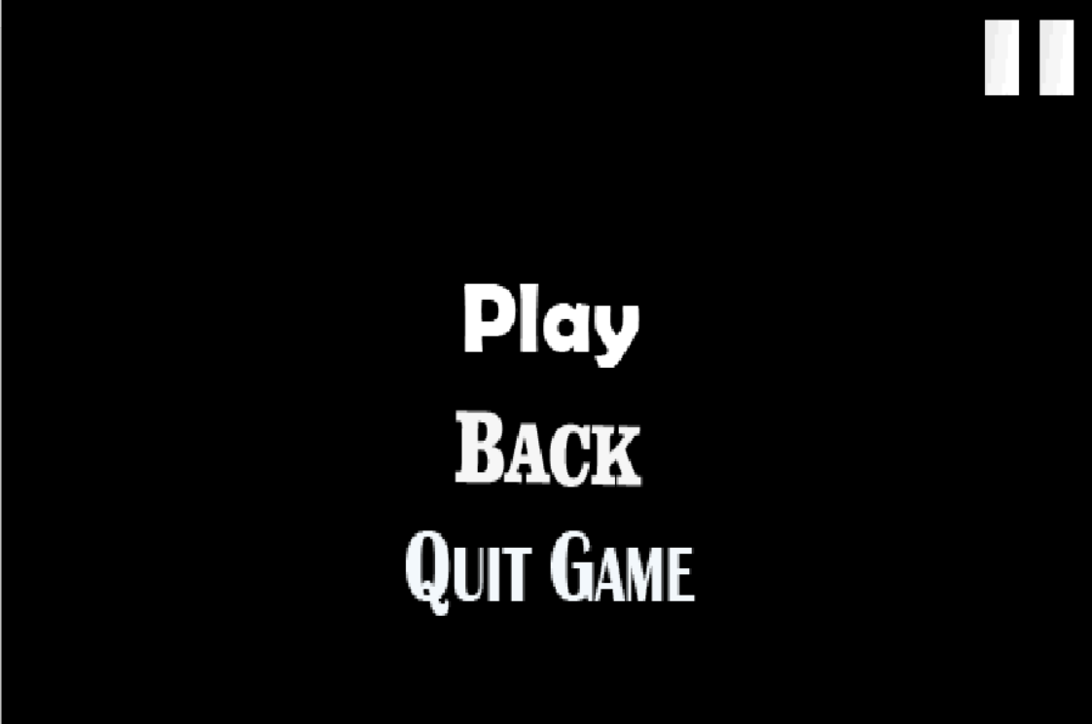
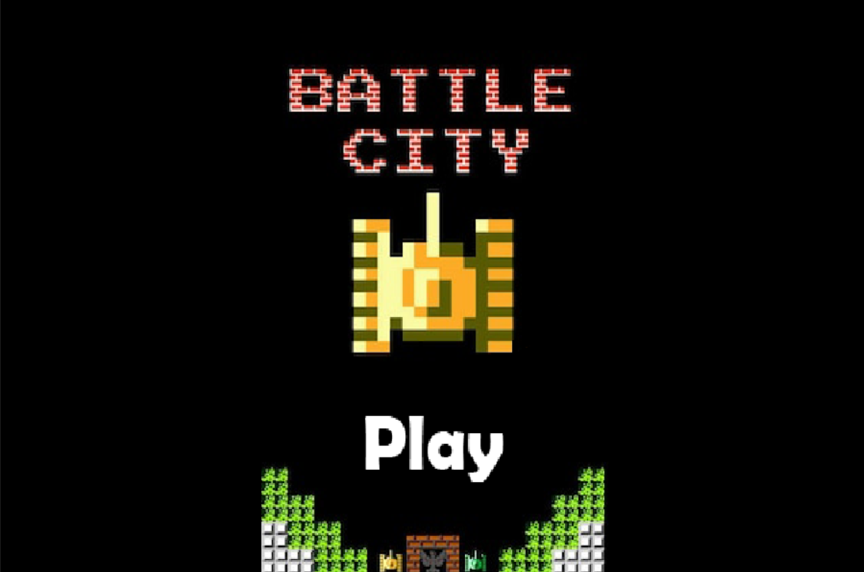
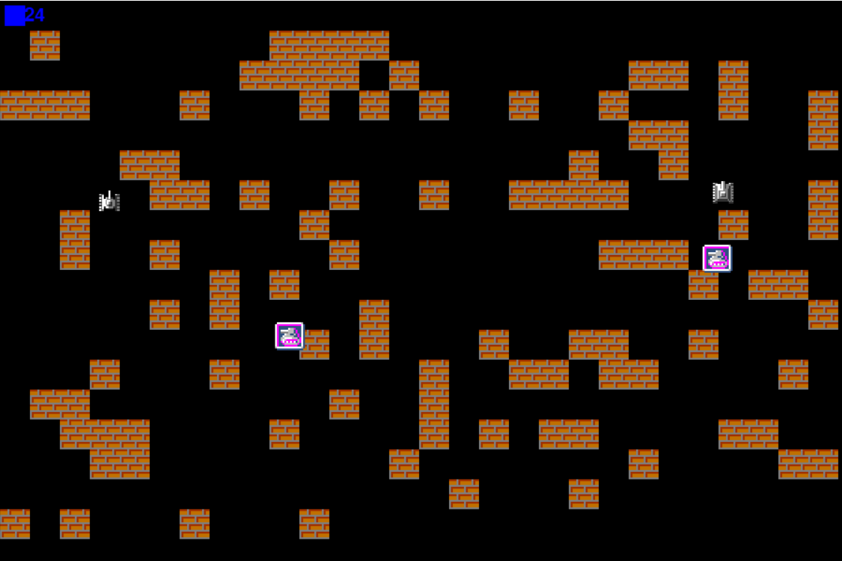
Скріни з гри
При натиснені на клавішу esc, з’являється невеличке меню, де можна продовжити гру, вийти в основне меню та вийти з гри.
Меню гри
Основна карта

Slide 4
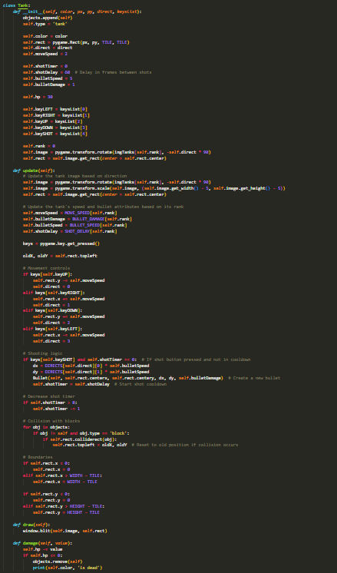
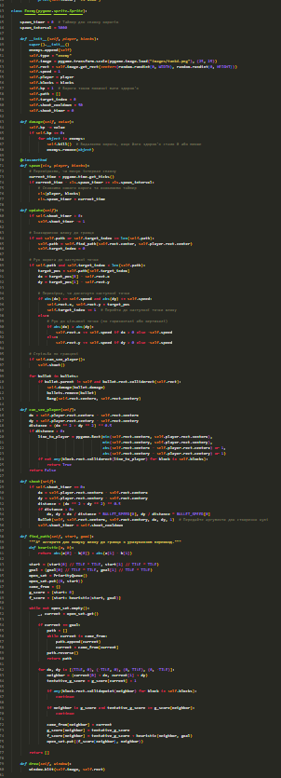
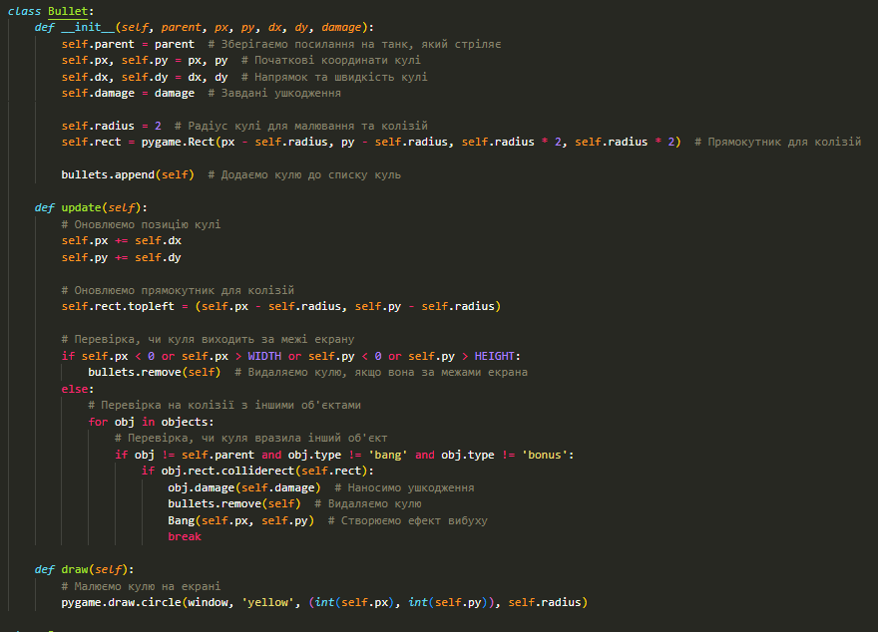
Основні «класи» гри
Клас гравця:
Клас ворога(найбільший)
Клас пулі

Slide 5
